Slide 1
ForteAI
Cash Control
Фрагменты кассовых операций
для проверки в одном отчёте
Локальная видеоаналитика для команды контроля
01
Notes:
ForteAI Cash Control помогает команде контроля работать с кассовыми видеозаписями. Сервис выделяет фрагменты для проверки и собирает таймкоды, реальные кадры и пояснения в одном результате. Сегодня показываем рабочую демонстрационную версию, в которой решение остаётся у специалиста.
Источники: cash_ml/app.py
cash_ml/service.py
https://bank.forte.kz/ru

Slide 2
Проверка начинается с нужного момента
Где искать событие
в полной записи?
Сегодняшняя задача
Предложение ForteAI
Найти нужный момент и разобраться, что происходило на видео.
Получить список фрагментов с кадрами и таймкодами для проверки.
02
Notes:
В кейсе банка ручной просмотр видео занимает время. Проверяющему нужно найти эпизод и восстановить контекст. Ценность нашего сервиса в том, что результат уже содержит указатель на фрагмент и материал для разбора. Денежный эффект и сокращение времени в процентах мы не заявляем.
Источники: outputs/case_review/word_document.xml.txt
cash_ml/service.py

Slide 3
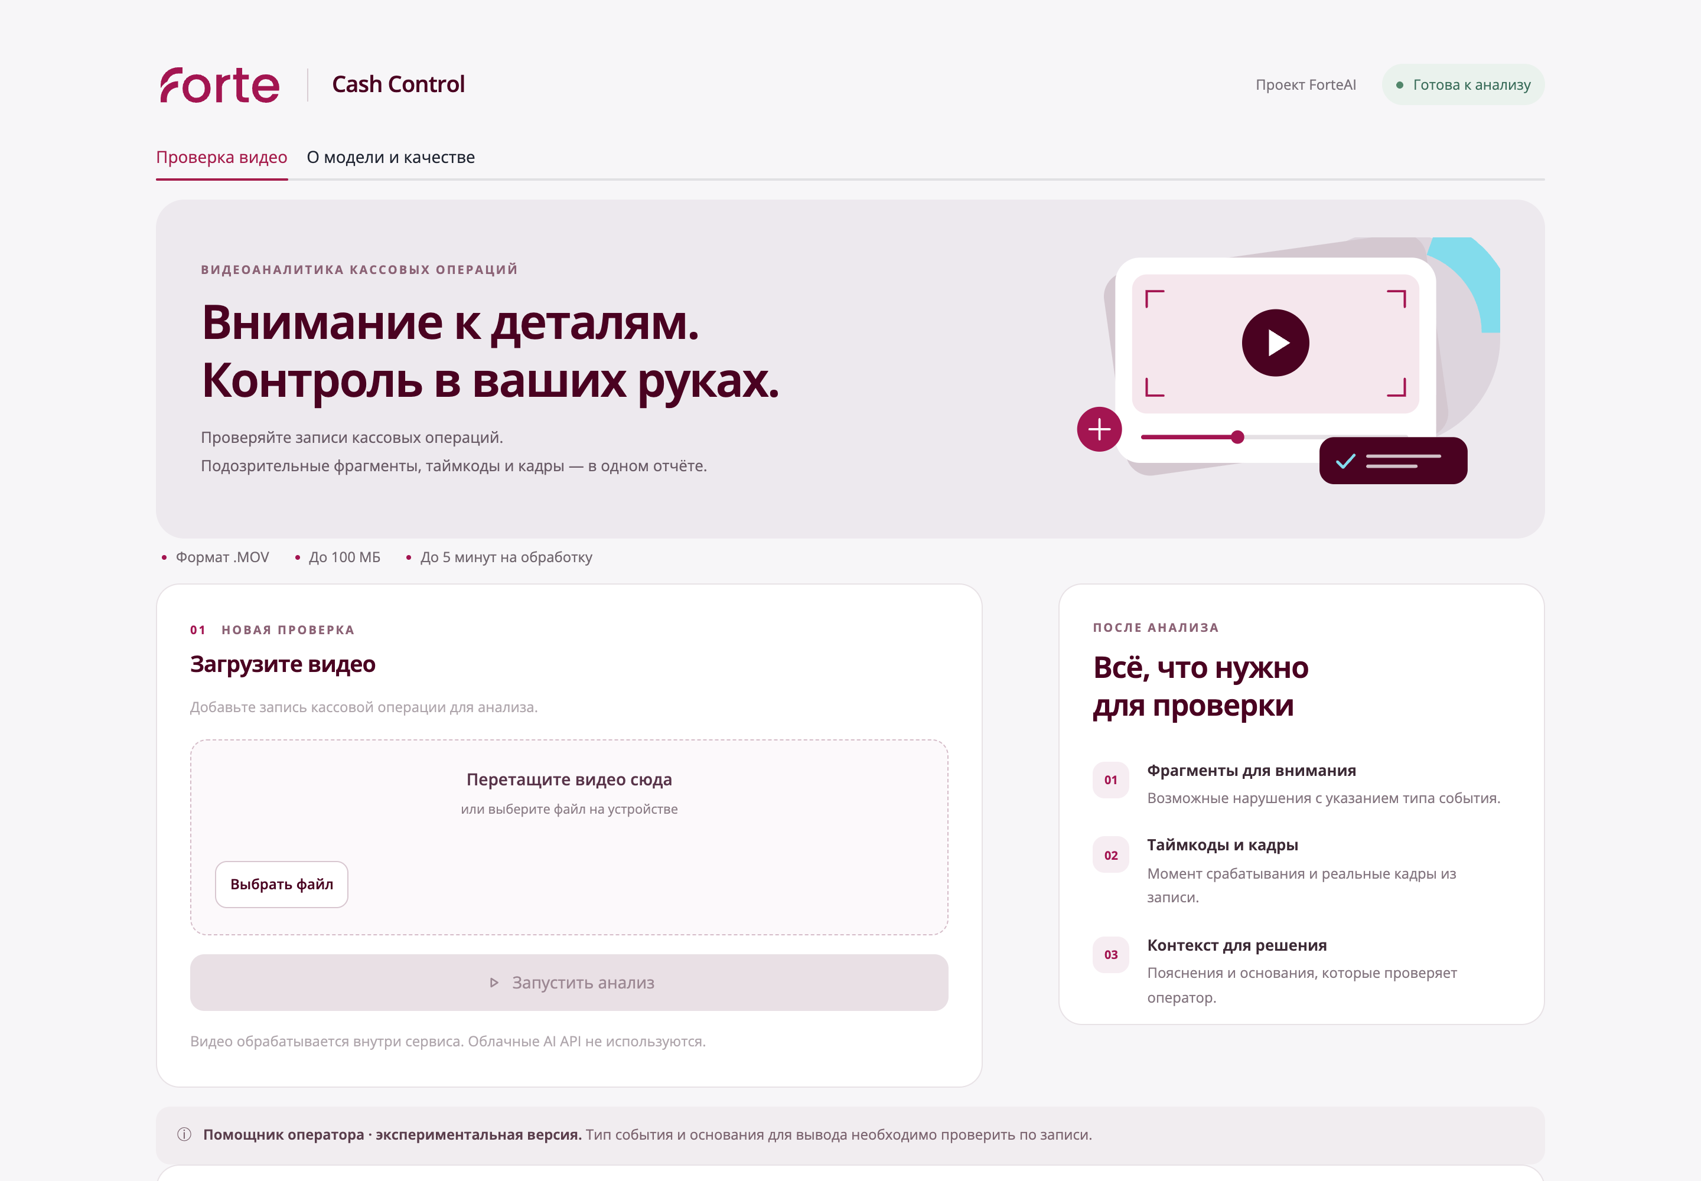
Проверка видео в понятном интерфейсе
.MOV
Одна загрузка
запускает проверку
Статус обработки
и готовый отчёт
в том же окне
03
Notes:
Это реальный экран текущего приложения, а не макет. Пользователь загружает MOV и запускает анализ. Очередь обрабатывает видео, а интерфейс автоматически показывает результат. Для работы не требуется запускать код. Исходные банковские кадры в презентации не используются.
Источники: cash_ml/app.py
outputs/design_forte/verification.json

Slide 4
Результат, который можно проверить по записи
1–3
Таймкод
Момент в загруженной записи
Тип события
реальных кадра
на каждое событие
Единый словарь для отчёта
Пояснение
Что проверить по видео
Справка
Связь с правилом, где она установлена
Вывод модели служит подсказкой. Фактические действия и применимость нормы проверяет оператор.
04
Notes:
Каждое срабатывание содержит тип, временную отметку, описание гипотезы и от одного до трёх настоящих кадров из загруженного файла. Описание подсказывает, что нужно проверить, и приводит нормативную справку там, где она предусмотрена реестром. Оно не заменяет наблюдение специалиста и не утверждает невидимых действий.
Источники: cash_ml/service.py
cash_ml/evidence.py
cash_ml/rules.py
backend/schemas.py

Slide 5
11 типов для проверки кассовой дисциплины
Работа с деньгами
Кассовая зона
Другие события
Деньги без присмотра
Открытая дверь
Личные вещи
в рабочей зоне
Приём до проверки
Открытый сейф
Смешивание денег
Ключ в замке
Неклассифицированное
нарушение
Передача денег
Доступ требует проверки
Пересечение операций
Один формат результата для всех категорий. Возможное нарушение подтверждает проверяющий.
05
Notes:
Продукт использует строгий список из актуальной разметки. Группы на слайде служат удобству объяснения и не меняют API. Это поддерживаемые категории гипотез, а не подтверждение качества каждой категории. Полномочия человека нельзя определять по внешности. Точные значения: cash_left_unattended, cash_taken_before_verification, customer_cash_mixing, incorrect_cash_handover, overlapping_customer_transactions, cash_area_door_left_open, safe_left_open, safe_key_left_in_lock, unauthorized_person_in_cash_area, personal_items_in_work_area, unclassified_violation.
Источники: cash_ml/forte_ui.py
models/cash_r3d/typed_report.json

Slide 6
Локальный AI без облачного анализа
Вычисления
внутри сервиса
Видео обрабатывает локальная модель.
Передавать запись в облачные AI API не требуется.
Визуальный анализ без использования звука и распознавания лиц.
06
Notes:
Модели выполняются внутри развёрнутого сервиса. После загрузки весов анализ не требует облачных AI API. Работа без сетевого доступа была проверена. Видео, кадры и описания не передаются облачным моделям. Временный HTTPS-туннель служит сетевым транспортом и не является облачным AI-вычислением. Презентация не утверждает, что система уже развёрнута во внутреннем контуре банка.
Источники: cash_ml/features.py
cash_ml/service.py
outputs/case_review/execution_report.txt
deploy/temporary_public.py

Slide 7
Интерфейс для людей. API для интеграции
Загрузка видео
POST /api/v1/analyze
Ответ: идентификатор задачи
Получение результата
GET /api/v1/jobs/{job_id}
Статус обработки и отчёт JSON. Доступ к API защищает отдельный ключ X-API-Key.
07
Notes:
У продукта два способа доступа. Оператор использует веб-интерфейс, а интеграционная система отправляет MOV через API и получает job_id. Затем она опрашивает статус и получает JSON с событиями. Мы предоставляем готовый программный интерфейс, но не заявляем уже выполненную интеграцию с внутренними системами банка.
Источники: cash_ml/api.py
backend/schemas.py
cash_ml/app.py

Slide 8
В основе сервиса R3D-18
R3D-18
Видеопризнаки
Оценка событий
Предобученная модель анализирует последовательности кадров.
Классификаторы определяют тип гипотезы и момент срабатывания.
Текущая версия: typed_v2. Стек приложения: PyTorch, FastAPI и Streamlit.
08
Notes:
В приложении действительно подключена typed_v2. Предобученная R3D-18 Kinetics-400 извлекает визуальные признаки. Обученные линейные классификаторы формируют оценку подозрительности и тип события. Сервис объединяет соседние срабатывания одного типа и достаёт кадры по реальным координатам. Имена файлов, Excel и тексты описаний не подаются в качестве признаков нового видео.
Источники: cash_ml/features.py
cash_ml/service.py
models/cash_r3d/typed_report.json

Slide 9
Управляемый процесс обработки
Доступ
Логин и пароль для защищённого демо, отдельный ключ для API
Очередь
Понятный статус анализа после загрузки записи
Ошибки
Сбой обработки имеет отдельный статус failed
Результат
Проверяемый JSON и реальные кадры исходного видео
09
Notes:
В продукте сохранены очередь задач, авторизация, ограничения формата и размера, обработка ошибок и внутренний deadline 290 секунд с учётом очереди. Ошибка или тайм-аут возвращают failed. Реальные кадры и допустимые типы проверены техническими тестами. Эти проверки относятся к работоспособности сервиса, а не к гарантии точности классификации.
Источники: backend/jobs.py
cash_ml/api.py
backend/schemas.py
outputs/design_forte/public_verification.json

Slide 10
Что получает команда контроля
Материал для решения
в одном отчёте
Для проверяющего
Для организации
Фрагменты с таймкодами и кадрами, к которым можно вернуться.
Единый JSON и локальный сервис, доступный через API.
10
Notes:
Для проверяющего ценность в собранном материале: тип события, время, изображения и подсказка для проверки. Руководитель получает единый формат отчёта. ИТ-команда получает локальный сервис и документированный API. Это доступные свойства решения, а не измеренное обещание сокращения затрат. Истинность срабатывания всегда подтверждается по записи.
Источники: cash_ml/service.py
cash_ml/app.py
backend/schemas.py
cash_ml/api.py

Slide 11
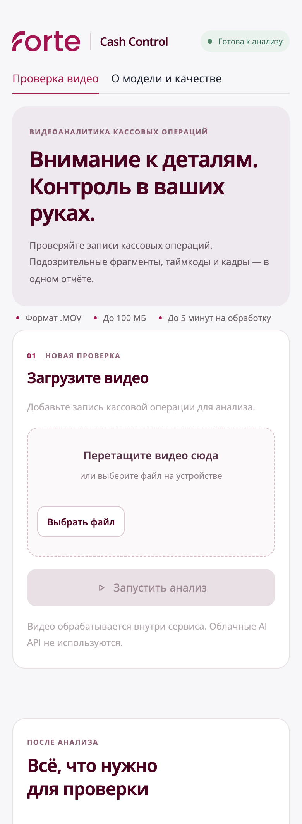
Рабочая версия для демонстрации
Полный сценарий
проверки видео
Загрузка в браузере
Автоматическое появление отчёта
Скачивание результата JSON
Демонстрационная версия. Качество
на новых записях требует проверки.
Решение принимает оператор.
11
Notes:
Текущая версия предоставляет полный пользовательский сценарий: загрузка MOV, локальный анализ и просмотр результата. Интерфейс адаптирован к телефону, планшету и компьютеру. Версия демонстрационная. Подтверждённой оценки качества на новых независимых записях нет, поэтому промышленное использование требует пилота, согласования критериев качества, правил и инфраструктуры. Актуальный адрес временного демо указан в разделе README для жюри. Доступ зависит от включённого компьютера команды и действующего туннеля.
Источники: cash_ml/app.py
outputs/design_forte/verification.json
models/cash_r3d/typed_report.json
deploy/temporary_public.py

Slide 12
Демонстрация на вашей записи
ForteAI
Cash Control
Выберите кассовую запись.
Покажем, как сервис собирает материал для проверки.
Демо и инструкции
Актуальная ссылка на демо и порядок доступа в GitHub
12
Notes:
Предлагаем показать текущий сервис на выбранной заказчиком записи в формате MOV. Кнопка открывает раздел README с актуальным адресом демонстрации. Интерфейс и API требуют отдельных учётных данных, переданных жюри в форме заявки. Демо работает через временный туннель с компьютера команды. Для постоянного доступа требуется выделенный сервер. Версия приложения 1.0.1, активная модель typed_v2. Источник: https://github.com/aib2l2/forte-cash-control#demo

